Slide 1
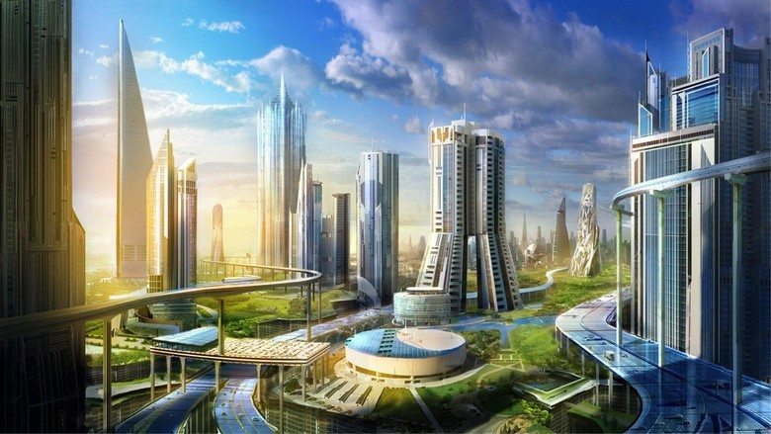
Далёкое будущее нашего края
Ильнур Садыков
Ольга Караваева
Амира Музяхметова
Валентин Воробъёв

Slide 2
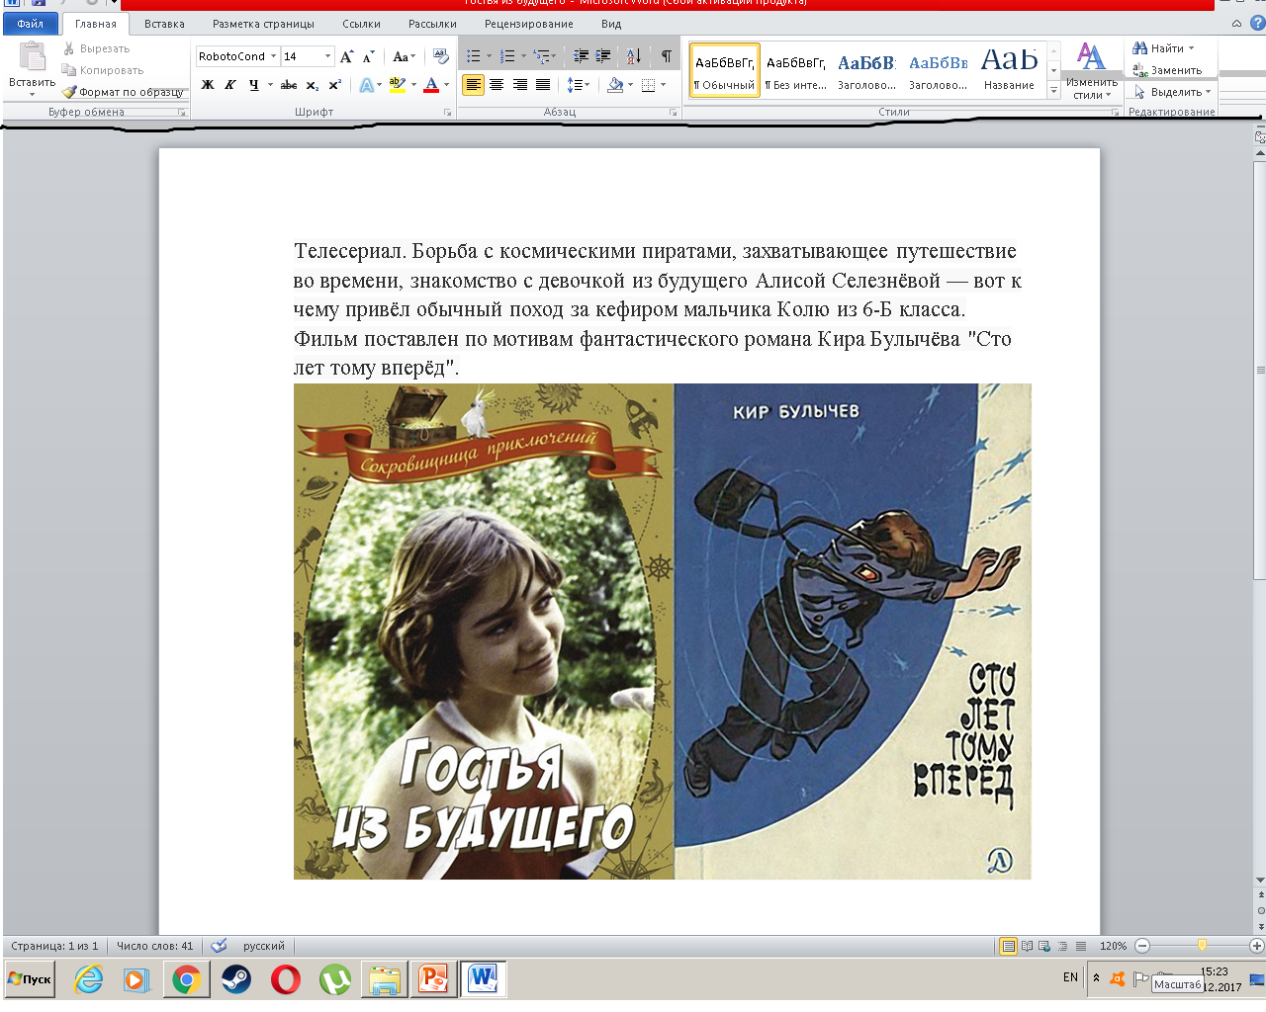

Slide 3
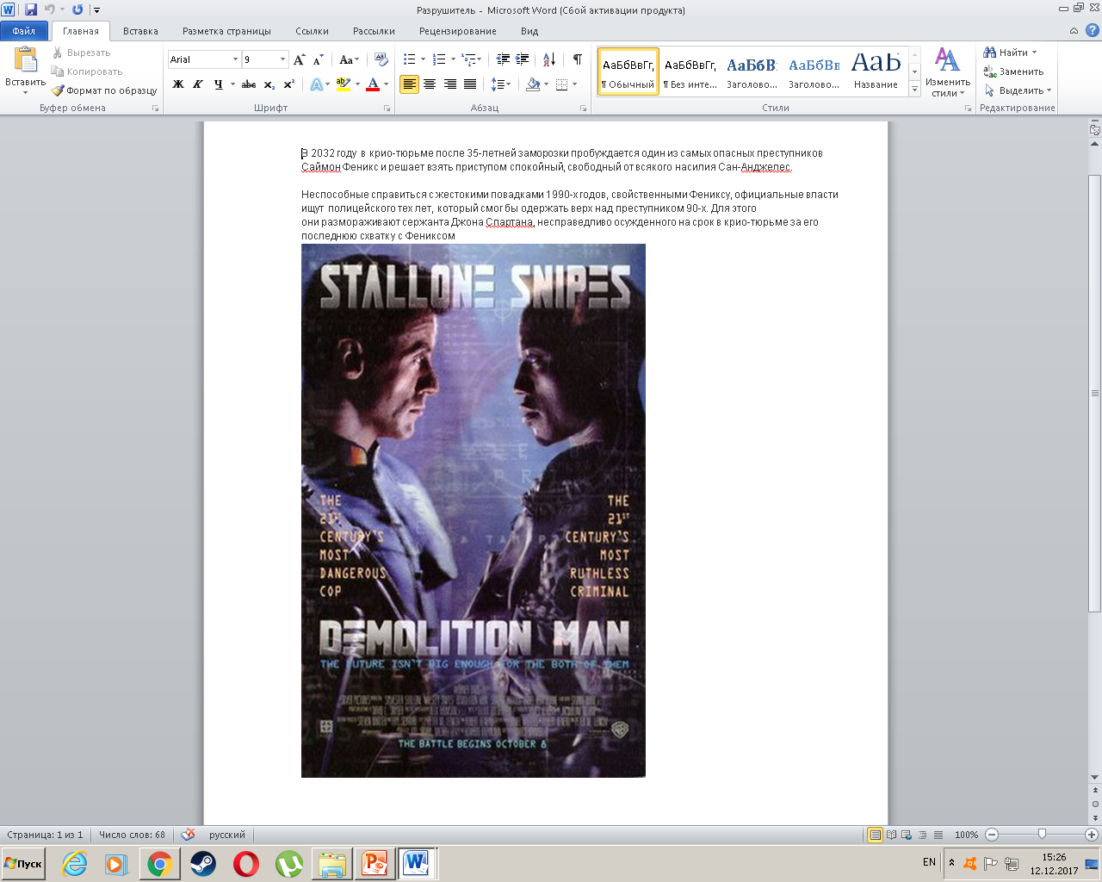

Slide 4
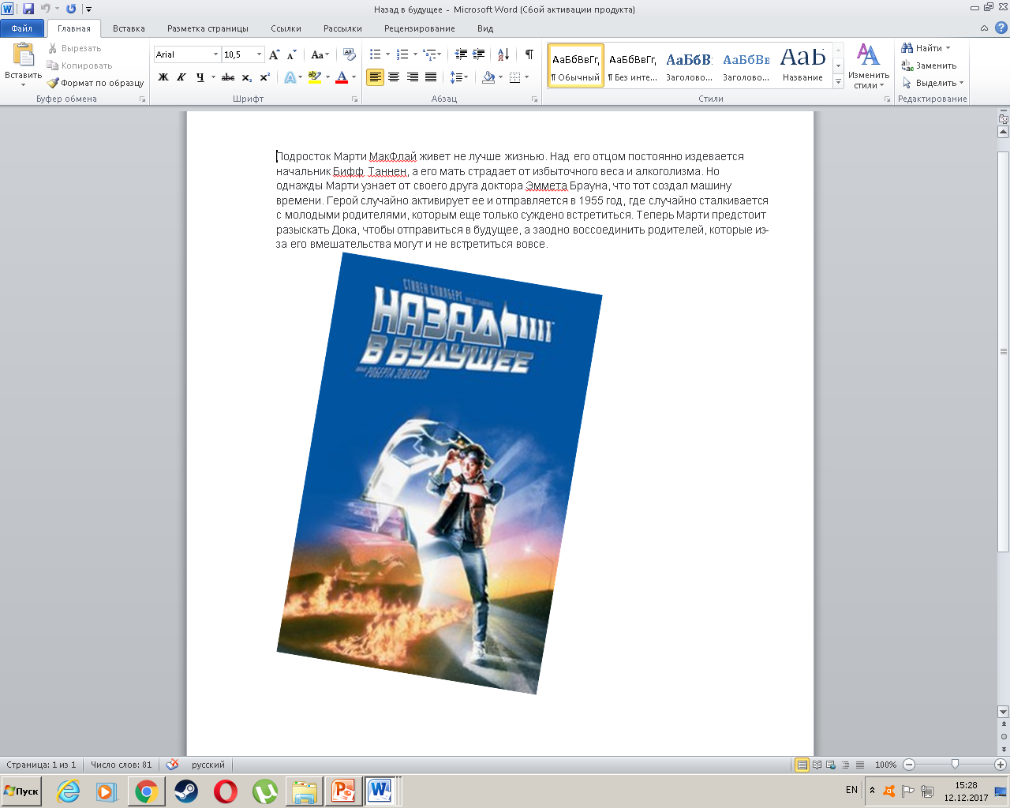

Slide 5
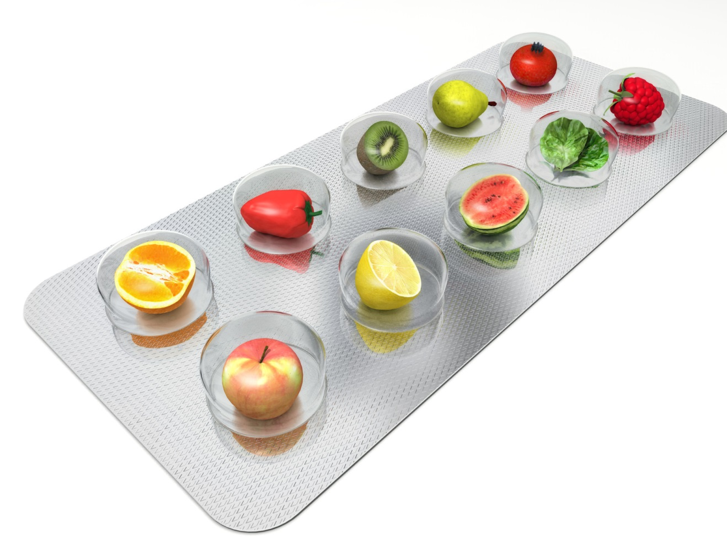
Еда
Мои предположения такие: в будущем людям не надо будет нести много пакетов с продуктами питания, что-то готовить и т.д. Ученые придумают специальные ВКУСОВЫЕ ТАБЛЕТКИ, которые будут заменять обычную еду.
Эти таблетки полностью заменят все продукты питания, в магазинах будут продаваться ТОЛЬКО таблетки и ничего больше. Напитки будут нетронуты.

Slide 6

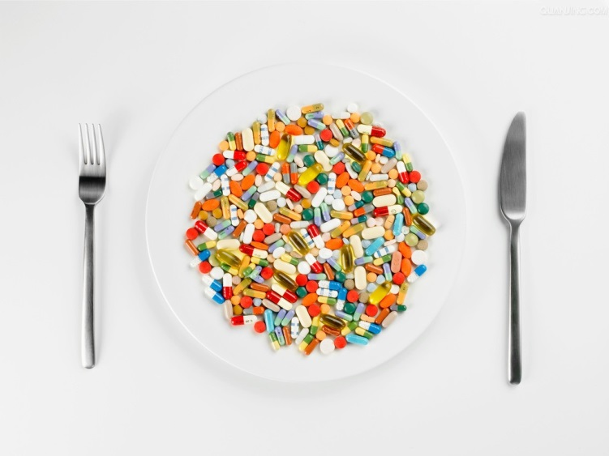

Пример:

Slide 7
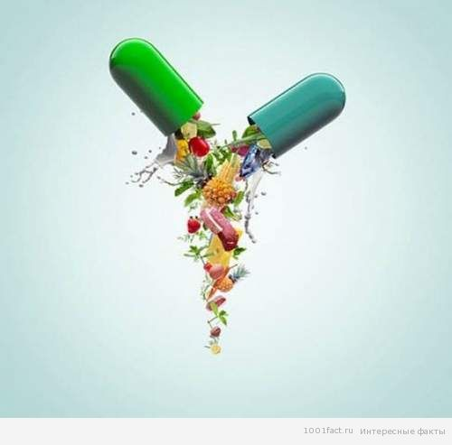
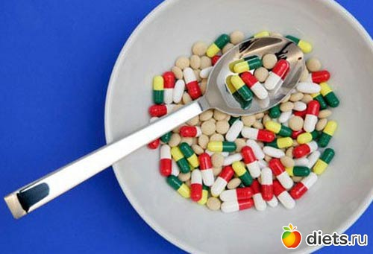
…

Slide 8
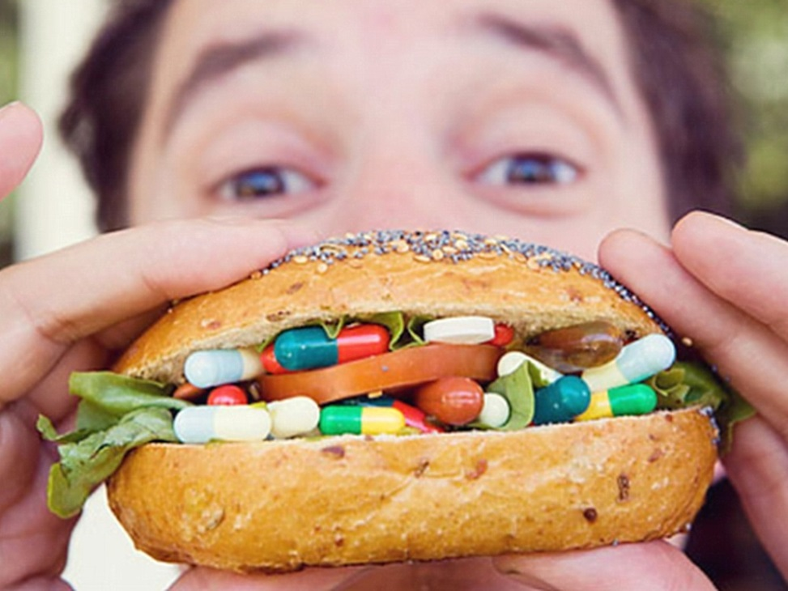
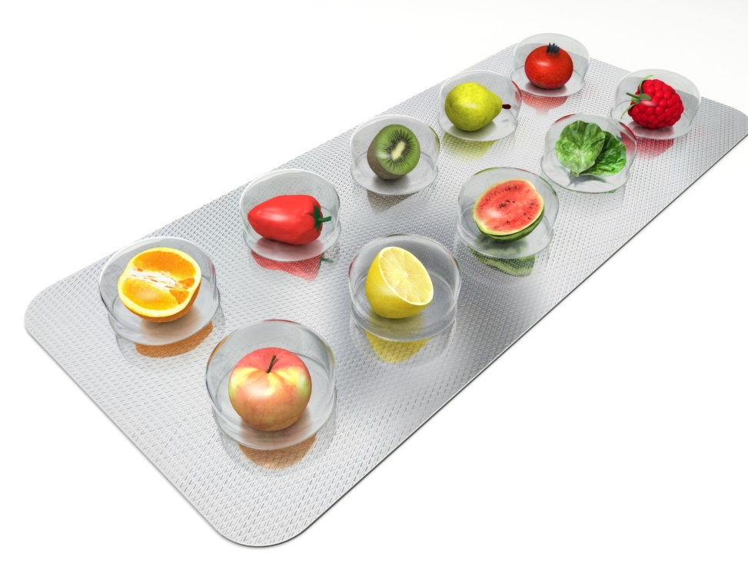
…

Slide 9
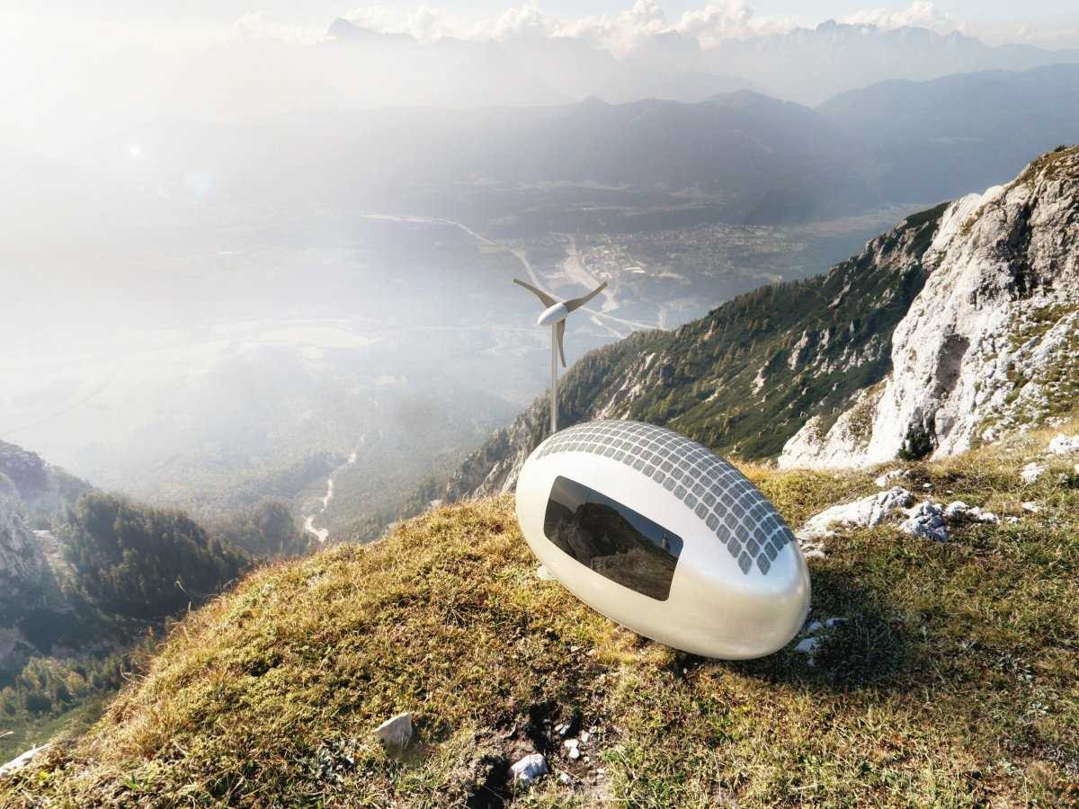
Перейдём к домам!
Дома будут выведены на новый уровень. Они станут более технологичными и удобными для человека. Дома будущего станут выполнять всю работу человека за него самого: убираться в комнате,мыть пол,стирать вещи и т.д.

Slide 10
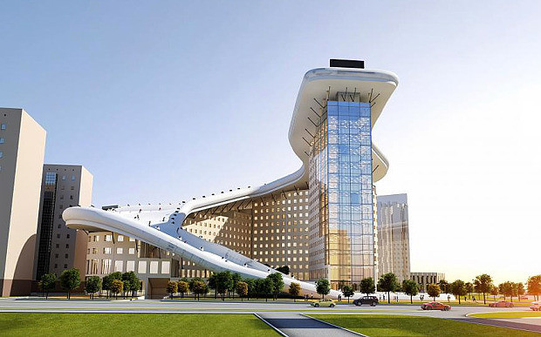
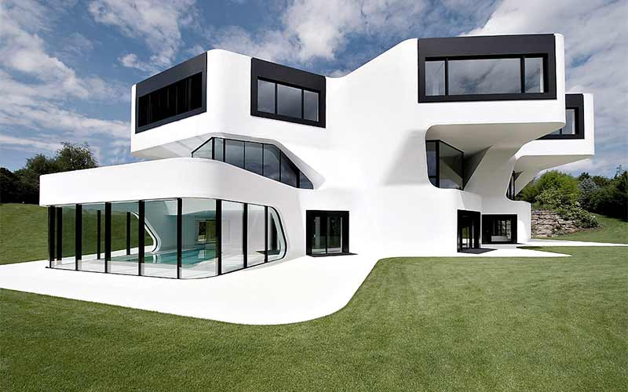
Более богатые будут жить в больших домах.

Slide 11
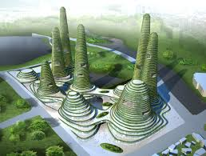
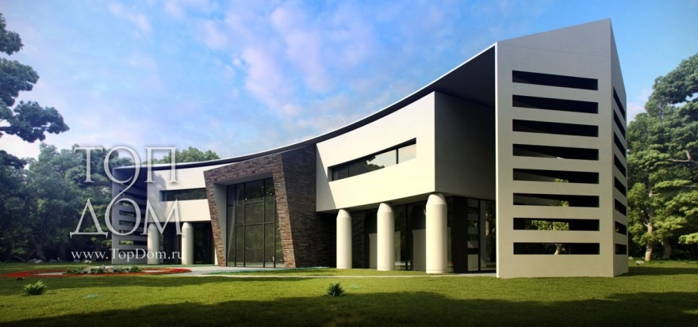
…

Slide 12
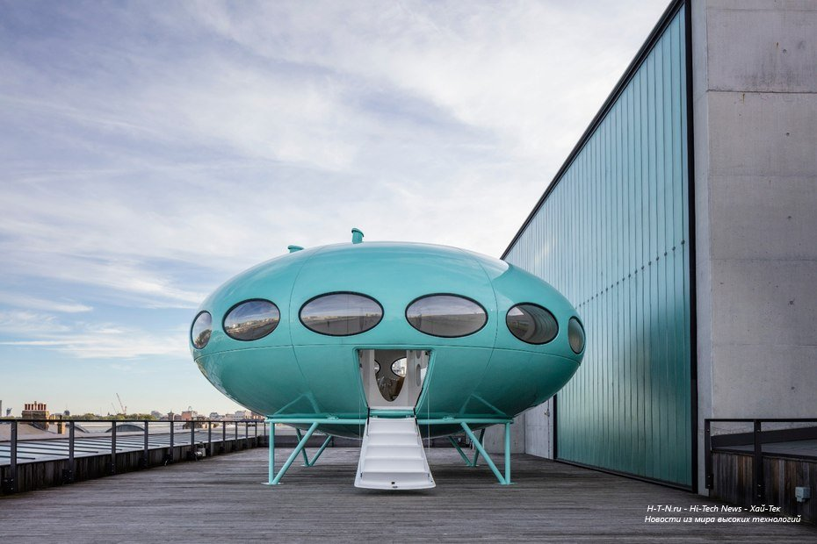
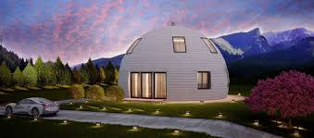
Люди беднее будут жить в скромных домах

Slide 13
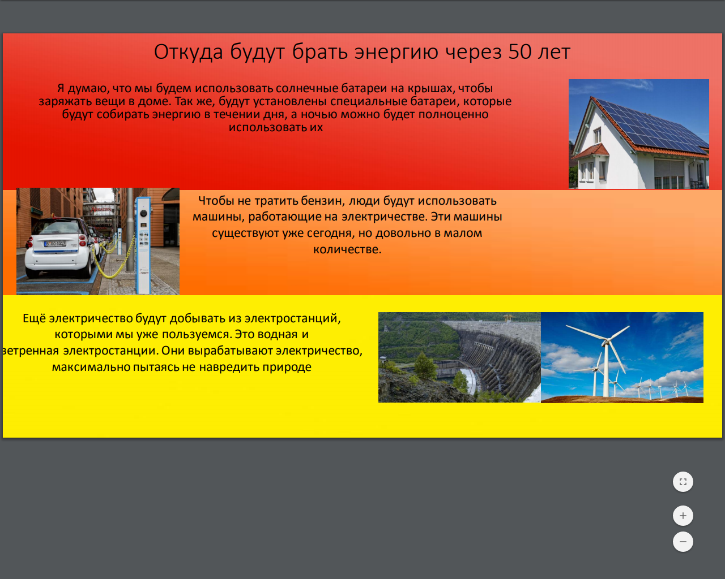

Slide 14
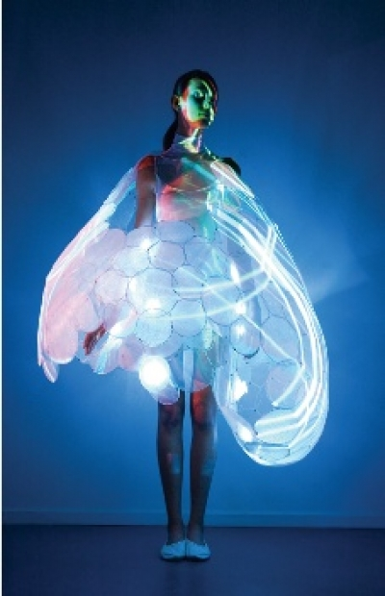
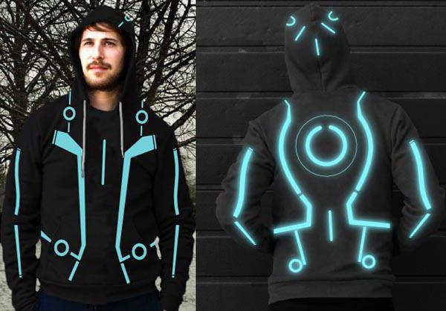
Одежда будущего

Slide 15



